Slide 1
SEMILLERO DE INVESTIGACION
ESCULTORES DE SUEÑOS Y CAMINOS
Proyecto Enjambre

Slide 2
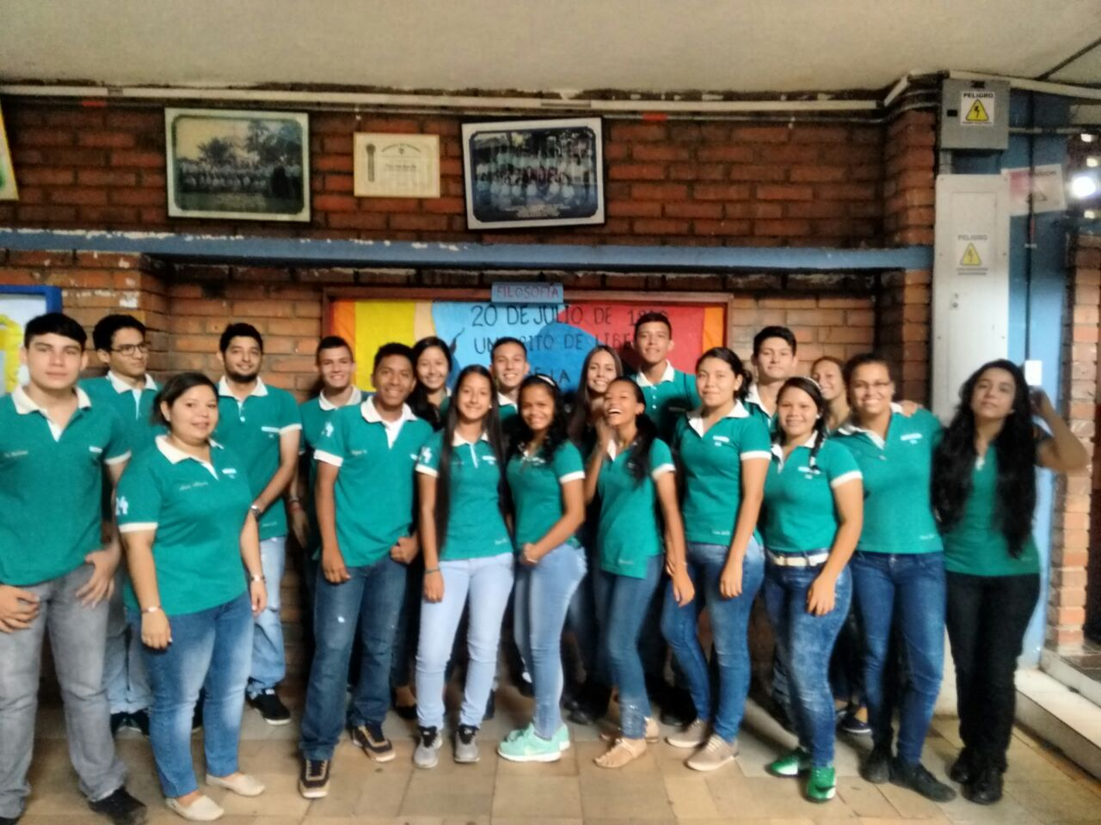
NUESTRO GRUPO

Slide 3
¿POR QUÉ ESCULTORES?
Escultores de sueños y caminos es una respuesta a todas las inquietudes que giran en torno al desempeño y a la adquisición de las competencias comunicativas. Aprender a hablar con fluidez ante un público y dejar entrever la creatividad desde la poesía, cuento, oratoria, dibujo, caricatura, escultura, pintura, música, historietas, caligramas y otros……… A demás formar lectores, y escritores, es un arte que como el escultor pule la palabra hasta crear un mundo real o imaginario, sensibilizando al estudiante para que sea más humano, espiritual, creativo y competente

Slide 4
TALLER DE LA PREGUNTA
Se reunió al grupo y se realizó el taller de la pregunta donde surgieron los siguientes interrogantes:
1. ¿Cómo adecuar las TICS en el proceso lecto-escritor de los niños, niñas y jóvenes de la Institución Educativa colegio integrado fe y alegría?
2. ¿por qué los niños, niñas y jóvenes de hoy no dedican tiempo a la lectura?
3. ¿por qué no se incentiva desde el hogar el hábito de la lectura?
4. ¿cómo utilizar las tics para fomentar hábitos lectores?
5. ¿QUÉ TANTO INFLUYE EL ACOMPAÑAMIENTO FAMILIAR EN EL DESARROLLO DE COMPETENCIAS LECTORAS?

Slide 5
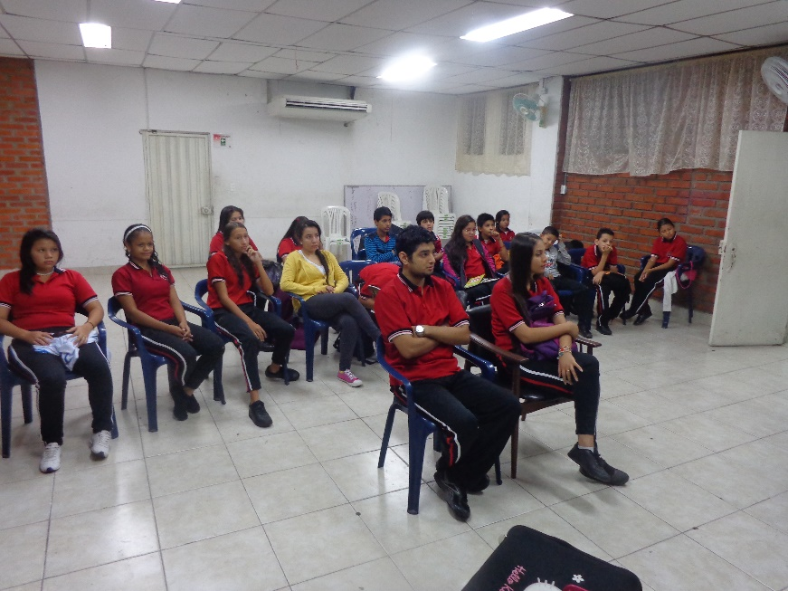
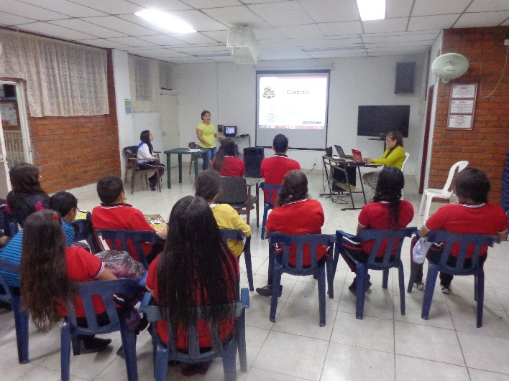
TALLER DE LA PREGUNTA
Seleccionando como pregunta de investigación la numero cinco:
5. ¿QUÉ TANTO INFLUYE EL ACOMPAÑAMIENTO FAMILIAR EN EL DESARROLLO DE COMPETENCIAS LECTORAS EN LAS NIÑAS, NIÑOS Y JOVENES DE LA INSTITUCIÓN EDUCATIVA COLEGIO INTEGRADO FE Y ALEGRIA?

Slide 6
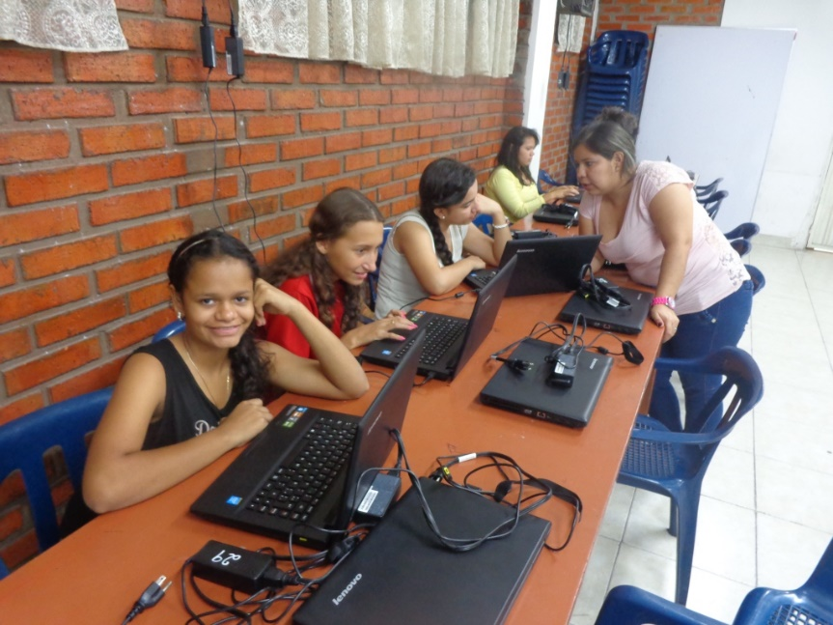
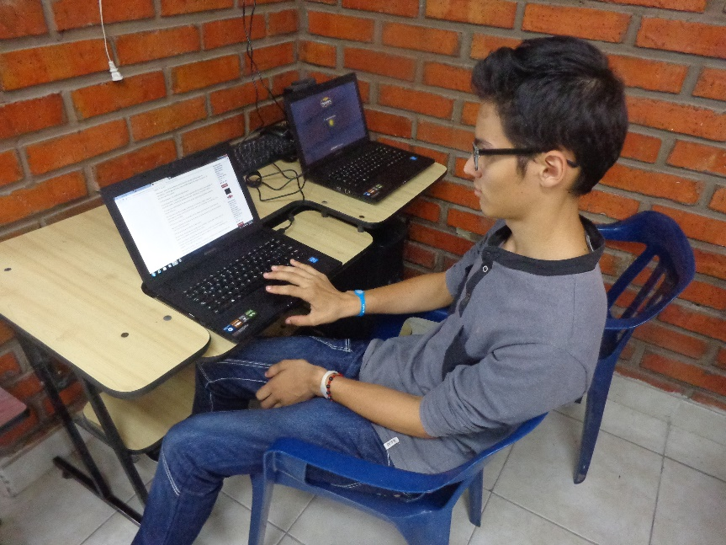
PROYECTO DE INVESTIGACIÓN
Y así iniciamos nuestro proyecto, desarrollándolo en nuestro tiempo libre y en las horas de la tarde acá en la institución.

Slide 7
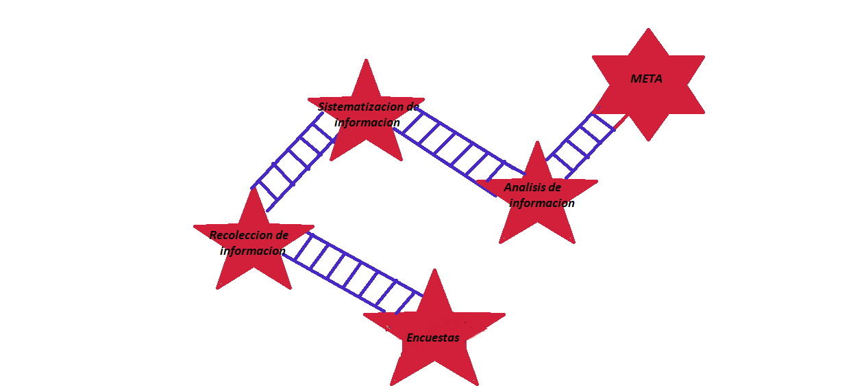
RUTA DE INDAGACIÓN
En algunas reuniones planteamos como dar respuesta a nuestra pregunta de investigación y se decidió aplicar una encuesta a los estudiantes y a los padres de familia. Nuestra ruta es la siguiente:

Slide 8
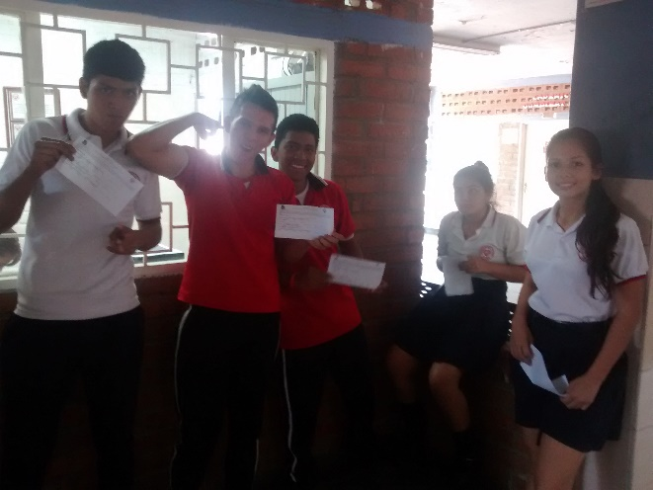
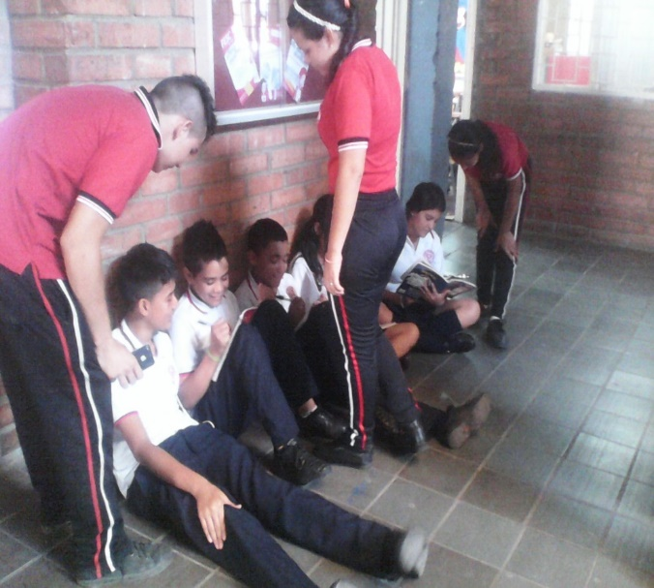
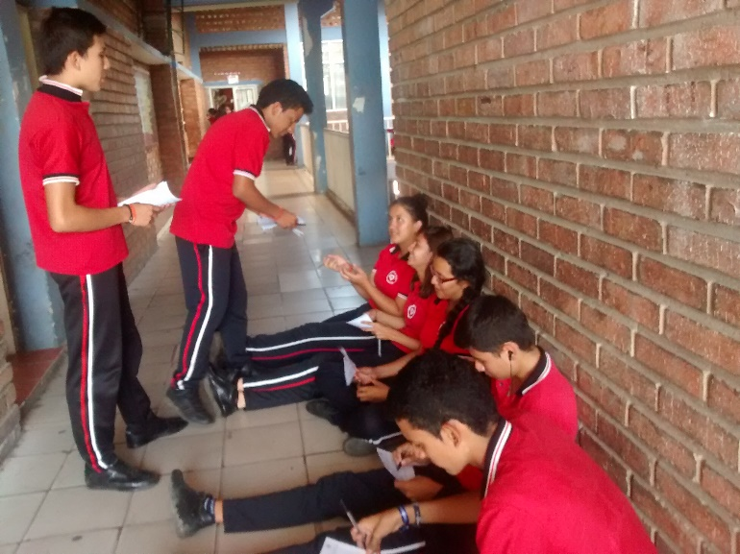
ENCUESTAS
Se aplico el instrumento de recolección de datos a los estudiantes

Slide 9
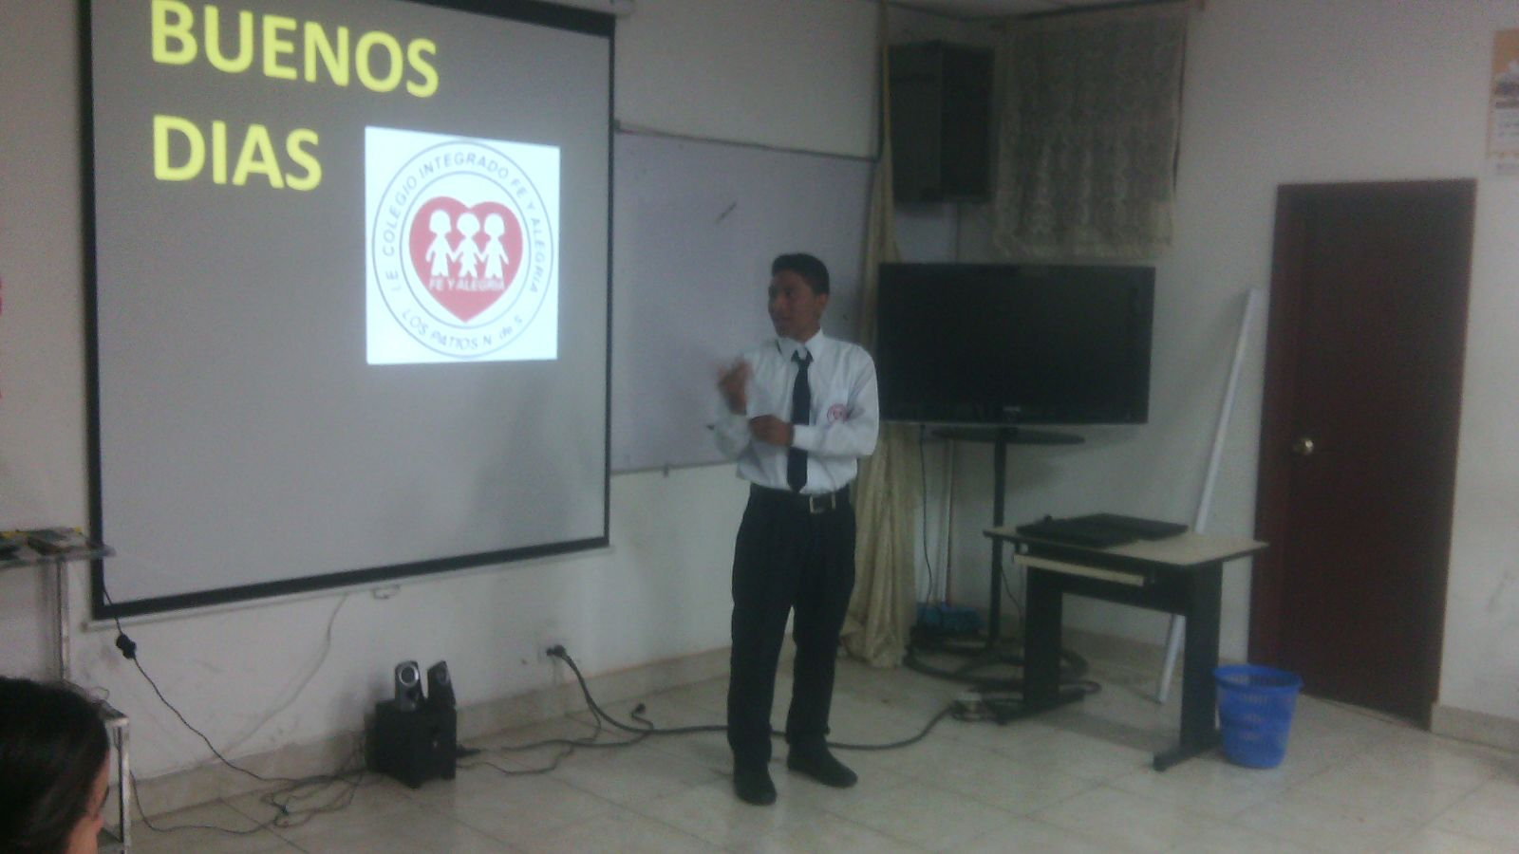
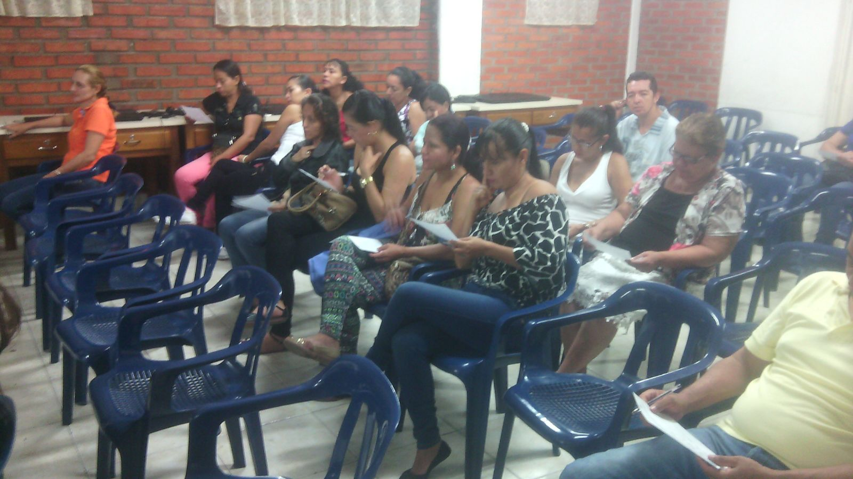
ENCUESTAS
Se aplico el instrumento de recolección de datos a los Padres de Familia

Slide 10
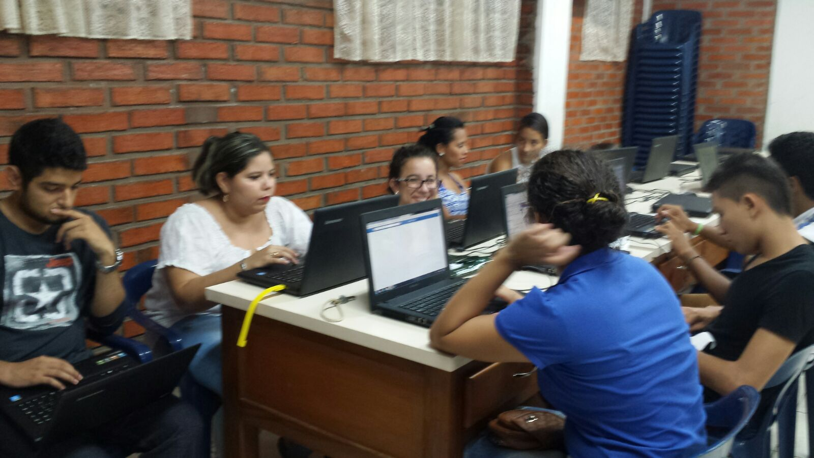
ANALISIS Y RECOLECCION DE INFORMACIÓN
Se analizo y sistematizó la información de las encuestas

Slide 11
Encuesta aplicada a jóvenes que cursan de 3° a 11° en la I.E. COLEGIO INTEGRADO FE Y ALEGRIA
De los estudiantes encuestados, el 68% afirma que es la Mamá la que principalmente les ayuda con la realización de las actividades académicas en el hogar.
POBLACIÓN | MUESTRA
1.050 | 135
El 88% de los estudiantes consultados, les gusta y siente interés por la lectura.
Los estudiantes encuestados, afirman que el 53% lee máximo 3 libros al año.
89% de los Estudiantes encuestados afirma leer por gusto y apenas el 8% argumentan no leer por pereza.
Según los estudiantes, el 30% afirma que es la Mamá a quien observa leer.

Slide 12
Encuesta administrada a PADRES DE FAMILIA en la I.E. COLEGIO INTEGRADO FE Y ALEGRIA
POBLACIÓN | MUESTRA
135 | 33
El 79% de la asesoría a los estudiantes es proporcionada por las madres de los mismos.
El género de lectura preferido por los encuestados es el periodístico (40%).
Aunque el mayor porcentaje de los encuestados ayudan en la realización de actividades extra clase (52%), una mayor parte de los encuestados no siempre brindan esta ayuda a los estudiantes (45%)
El mayor porcentaje (79%) de los encuestados afirman haber tenido influencia en el desarrollo de competencias lectoras de sus hijos con la justificación de estar siempre presente en el ámbito educativo de sus hijos con ayudas en sus actividades académicas y formación intelectual apoyándolos de todas las maneras posibles en este aspecto educativo.
El 88% de los encuestados tienen gusto por la lectura.
Apenas el 75% de los Padres consultados leen entre 1 a 3 libros.

Slide 13
CONCLUSIONES
La poca comprensión lectora, la falta de hábito lector, la no aplicación de los signos de puntuación al leer, entre otros, impide en gran medida que muchos niños y niñas alcancen los logros propuestos. Utilizar las tics como herramientas que permiten implementar estrategias didácticas para fortalecer la lectura y la escritura, genera un aprendizaje significativo y posibilita una mejor interacción docente estudiante, obligando a los y las docentes a estar abiertos a los cambios e innovar su práctica pedagógica, puesto que se está en una época donde la tecnología juega un papel importante en el proceso enseñanza aprendizaje.

Slide 14
MUCHAS GRACIAS POR SU ATENCIÓN

